Slide 1
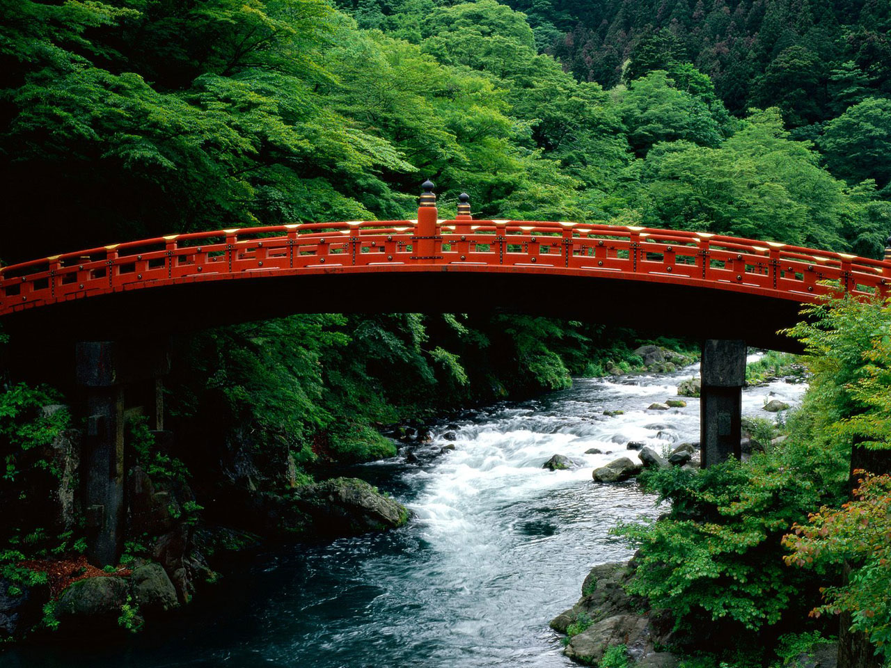

Япония
Федорук Юлия

Slide 2
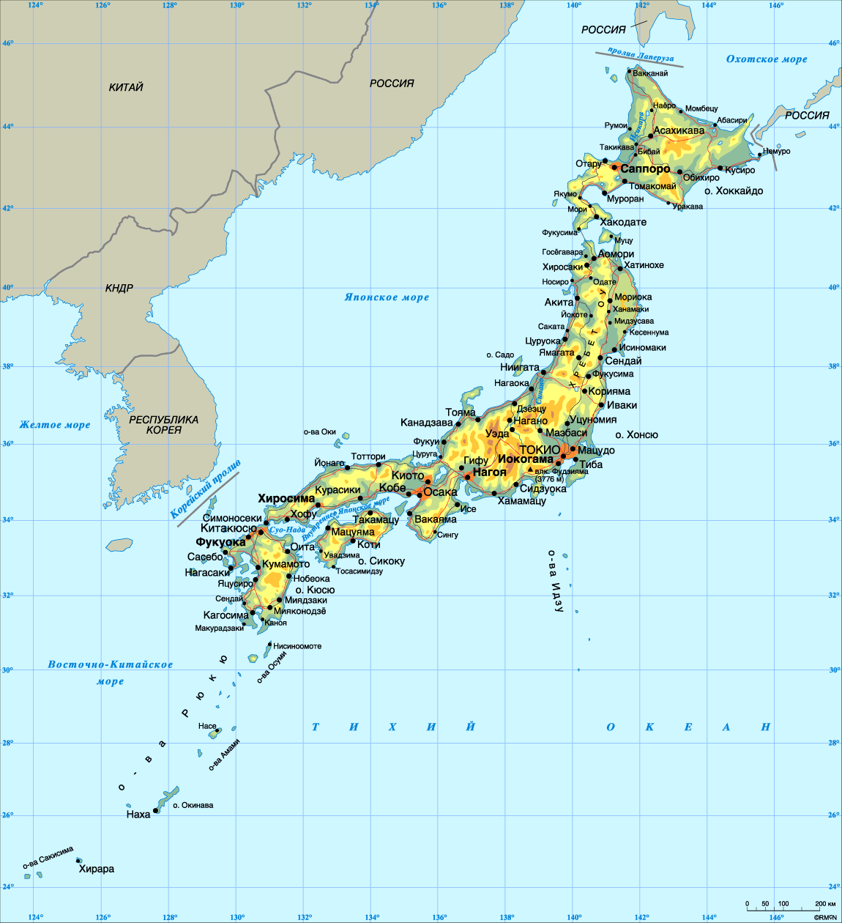
ФГП

Slide 3
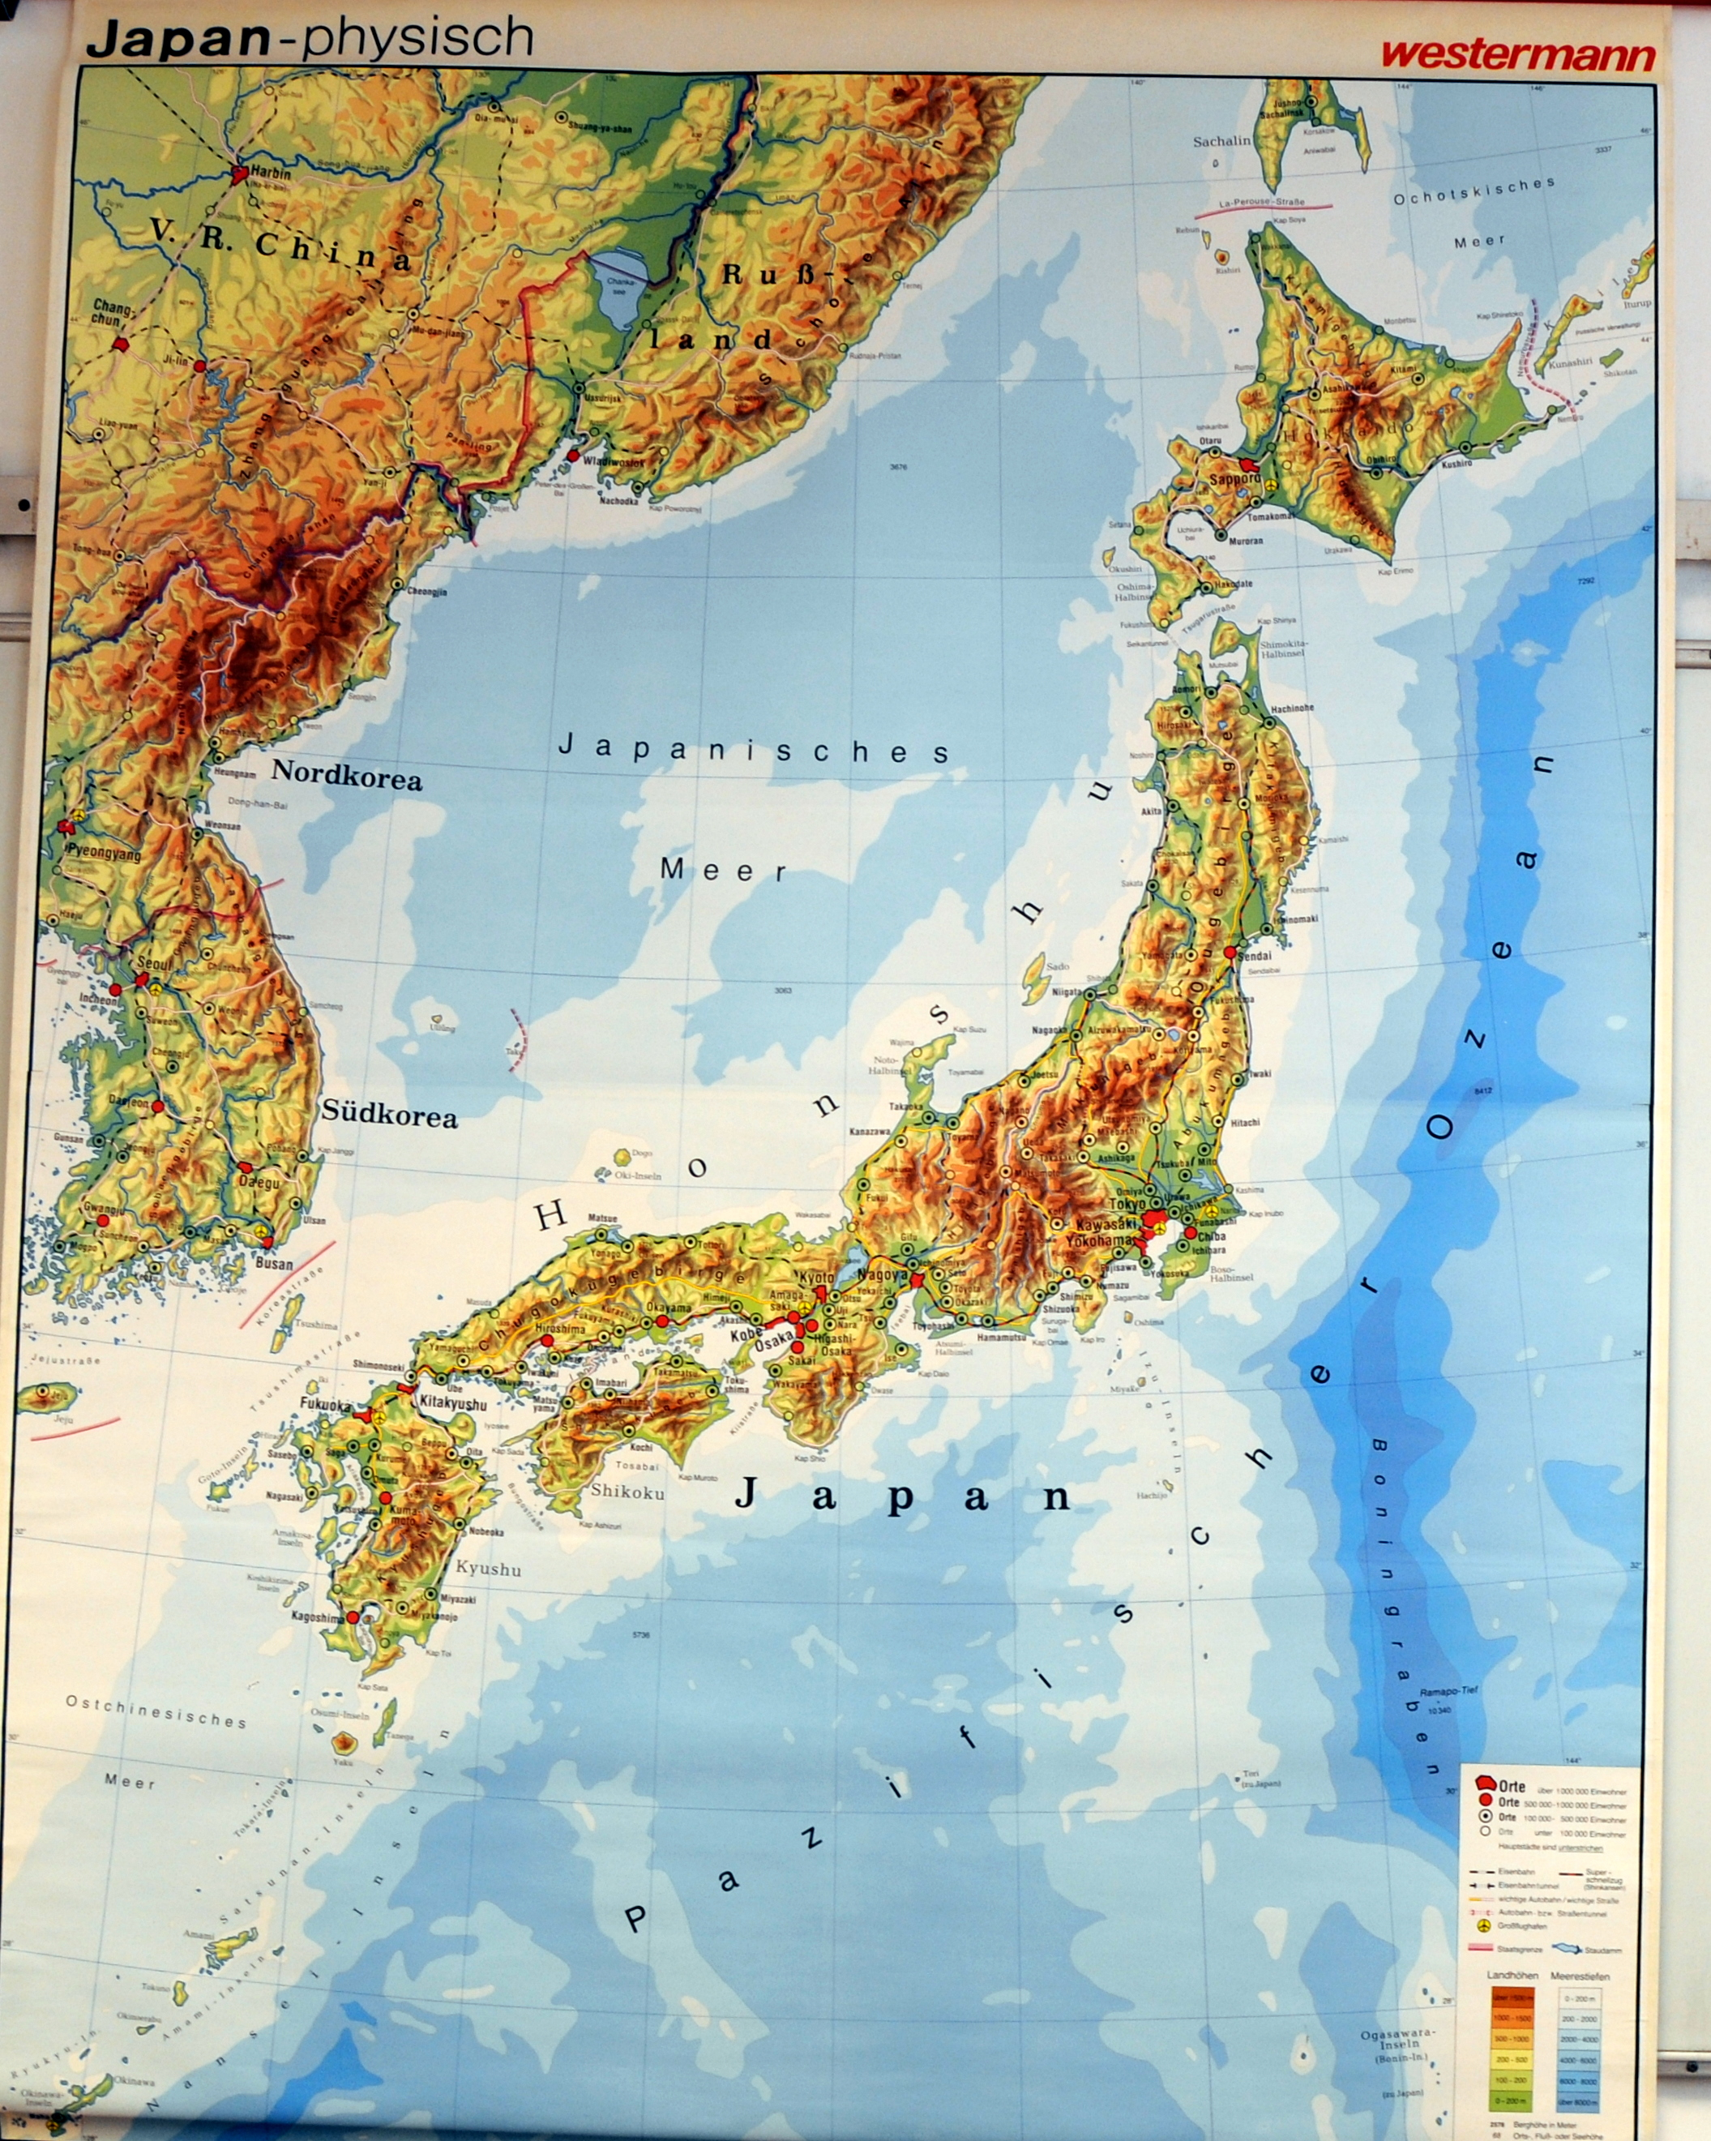
Природно-ресурсный
потенциал
Полезные ископаемые Японии разнообразны, но крупных месторождений промышленного значения почти нет.

Slide 4
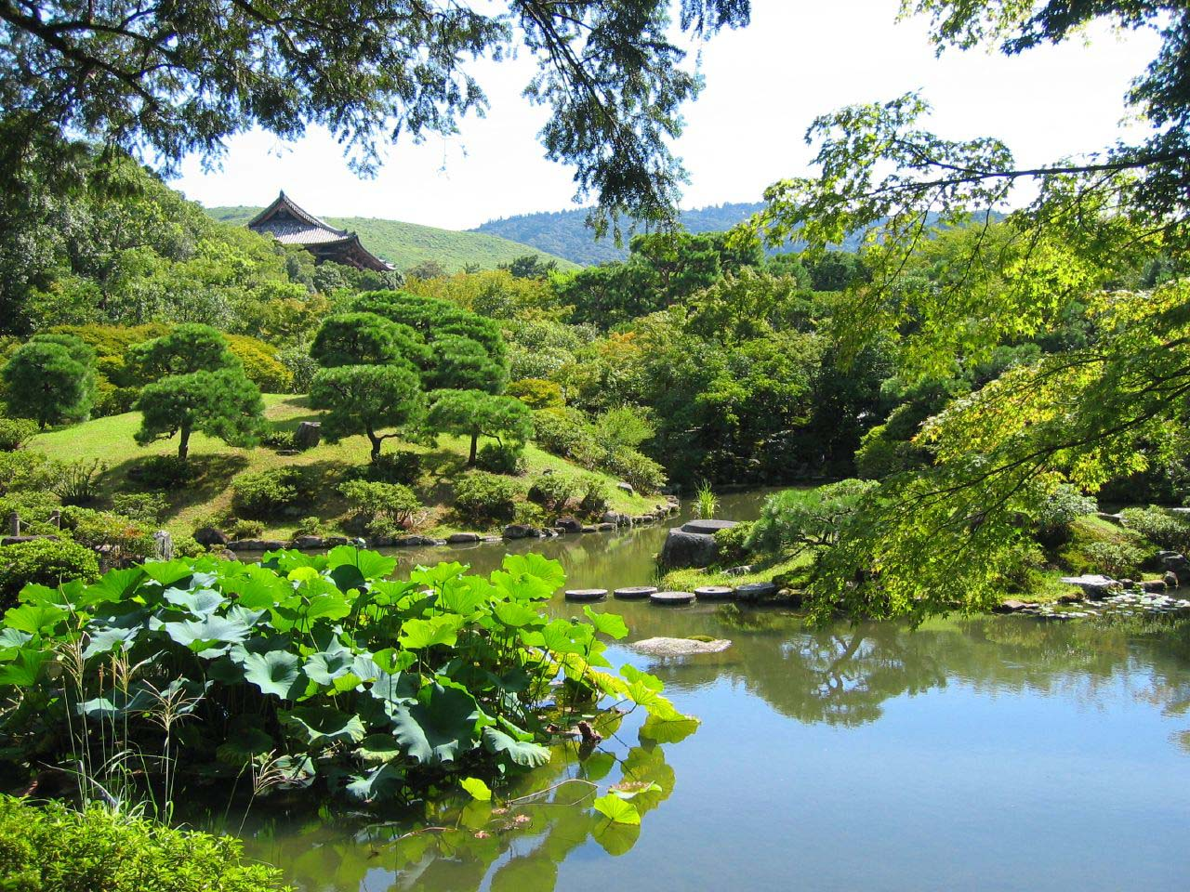
Достаточные запасы только серы, известняка, очень мало угля, марганца, свинцово-цинковых, медных руд, золота, серебра, ртути и хромитов.

Slide 5
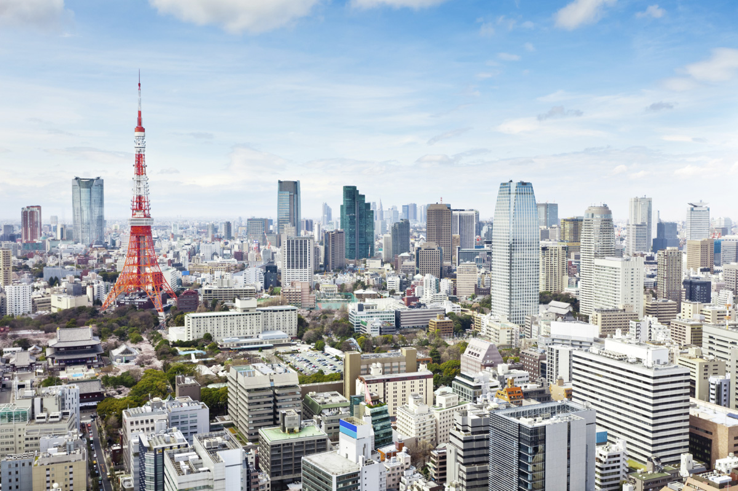
Но в 1945 году после войны Япония была разрушена. Как страна смогла победить разруху? Чем был вызван стремительный рост экономики Японии в 1950 -1970 годы?

Slide 6
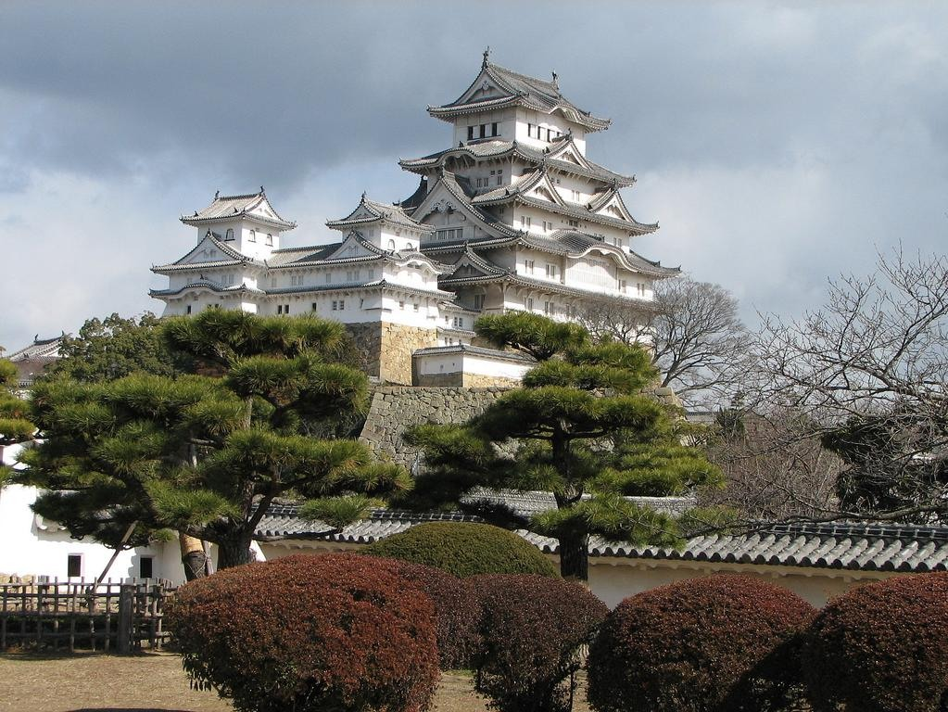
В 1968 году Япония заняла 3 место в мире после США и СССР по общему объему промышленного производства. Японцы оказались среди лидеров производства самой современной продукции,включая автомобили,телевизоры ,компьютеры и космические технологии.

Slide 7
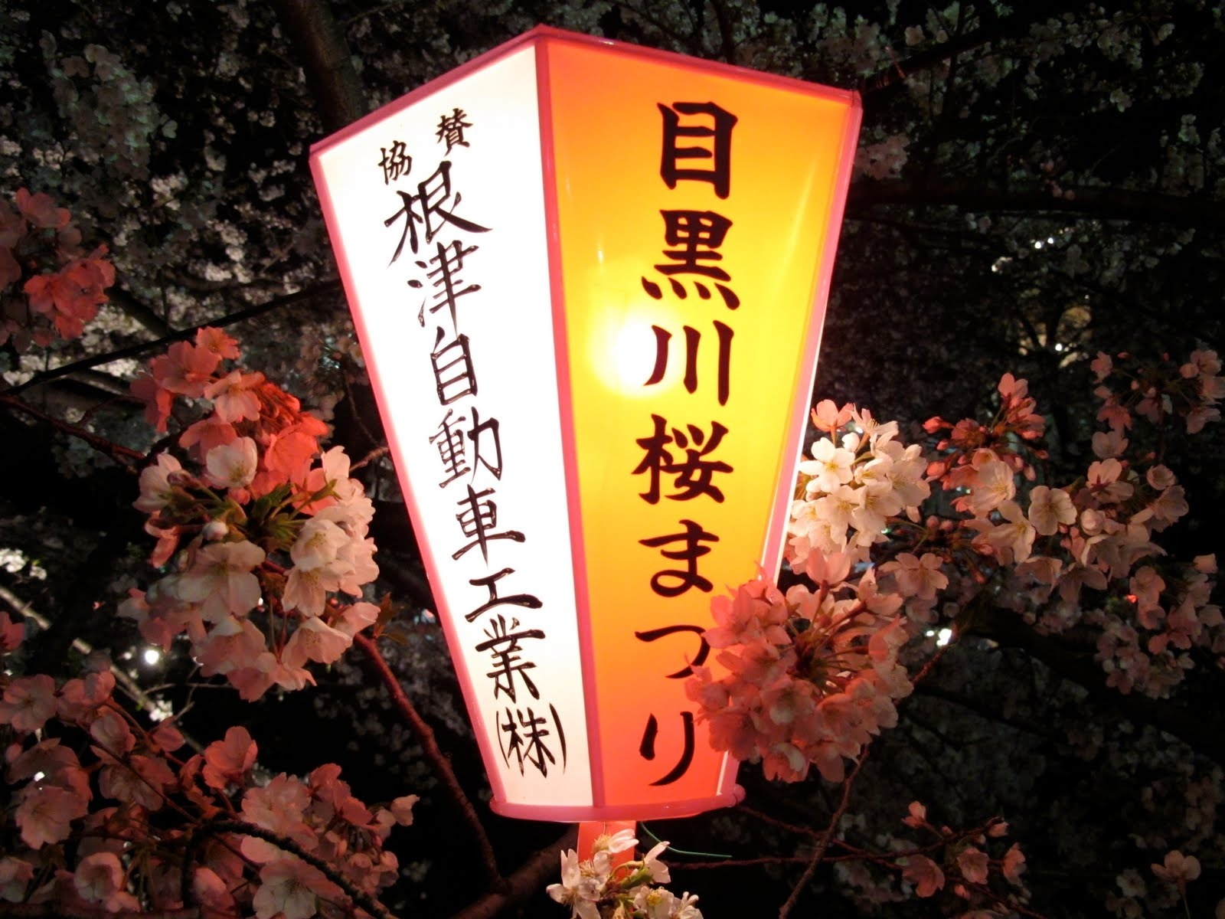
Это стало возможным благодаря ряду обстоятельств: Япония сделала ставку на высокие технологии и образование. По всему миру японцы скупали передовые технологические разработки и внедряли их в собственную промышленность.

Slide 8

Одновременно шла подготовка квалифицированных, высококультурных работников, которые могли успешно работать с этими технологиями.

Slide 9
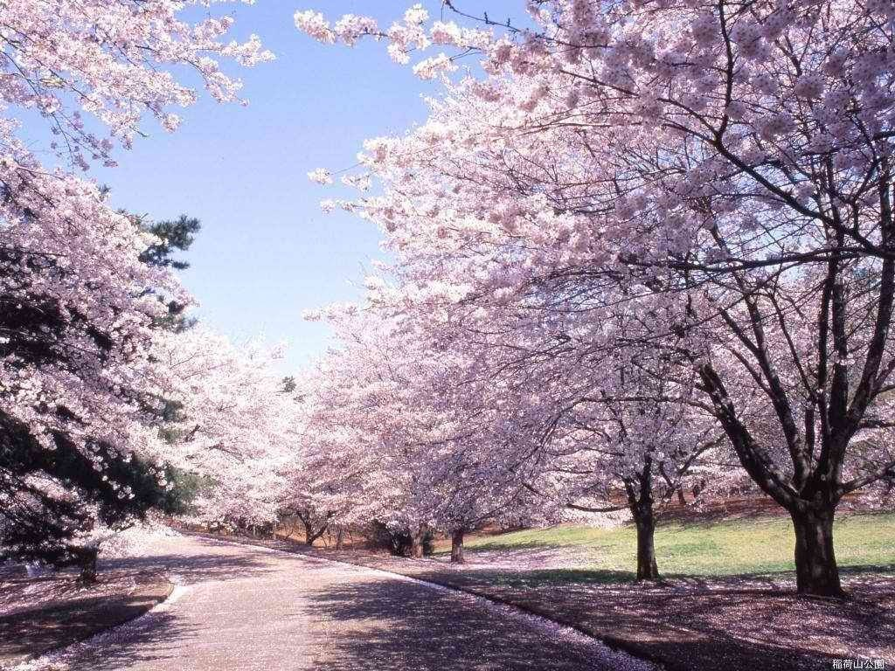
Автоматизировалось производство, внедрялись роботы и компьютеры, что позволило освободить хорошо обученных работников от тяжелого физического труда и перевести их на более интеллектуальную работу.

Slide 10
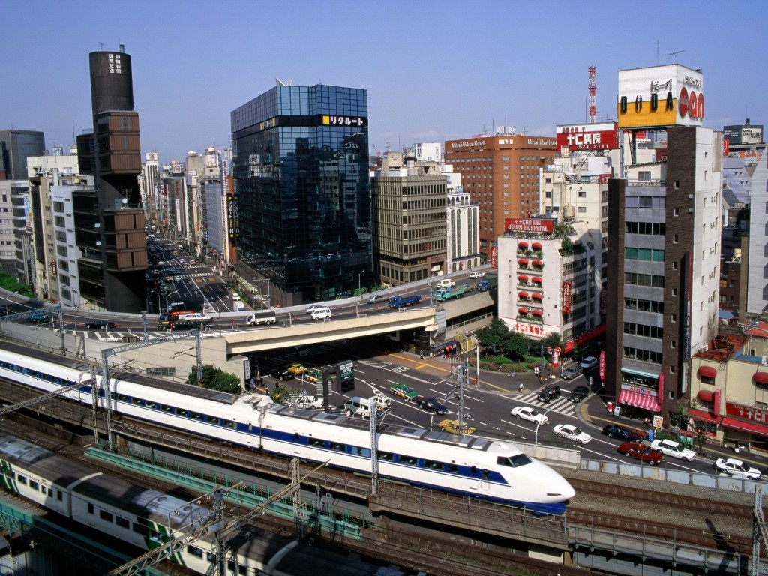
Японские фирмы были устроены как своеобразные «общины», заботясь о своих работниках(в отличие от американских работодателей они очень редко увольняли своих сотрудников, стараясь закрепить их в фирме различными льготами)

Slide 11
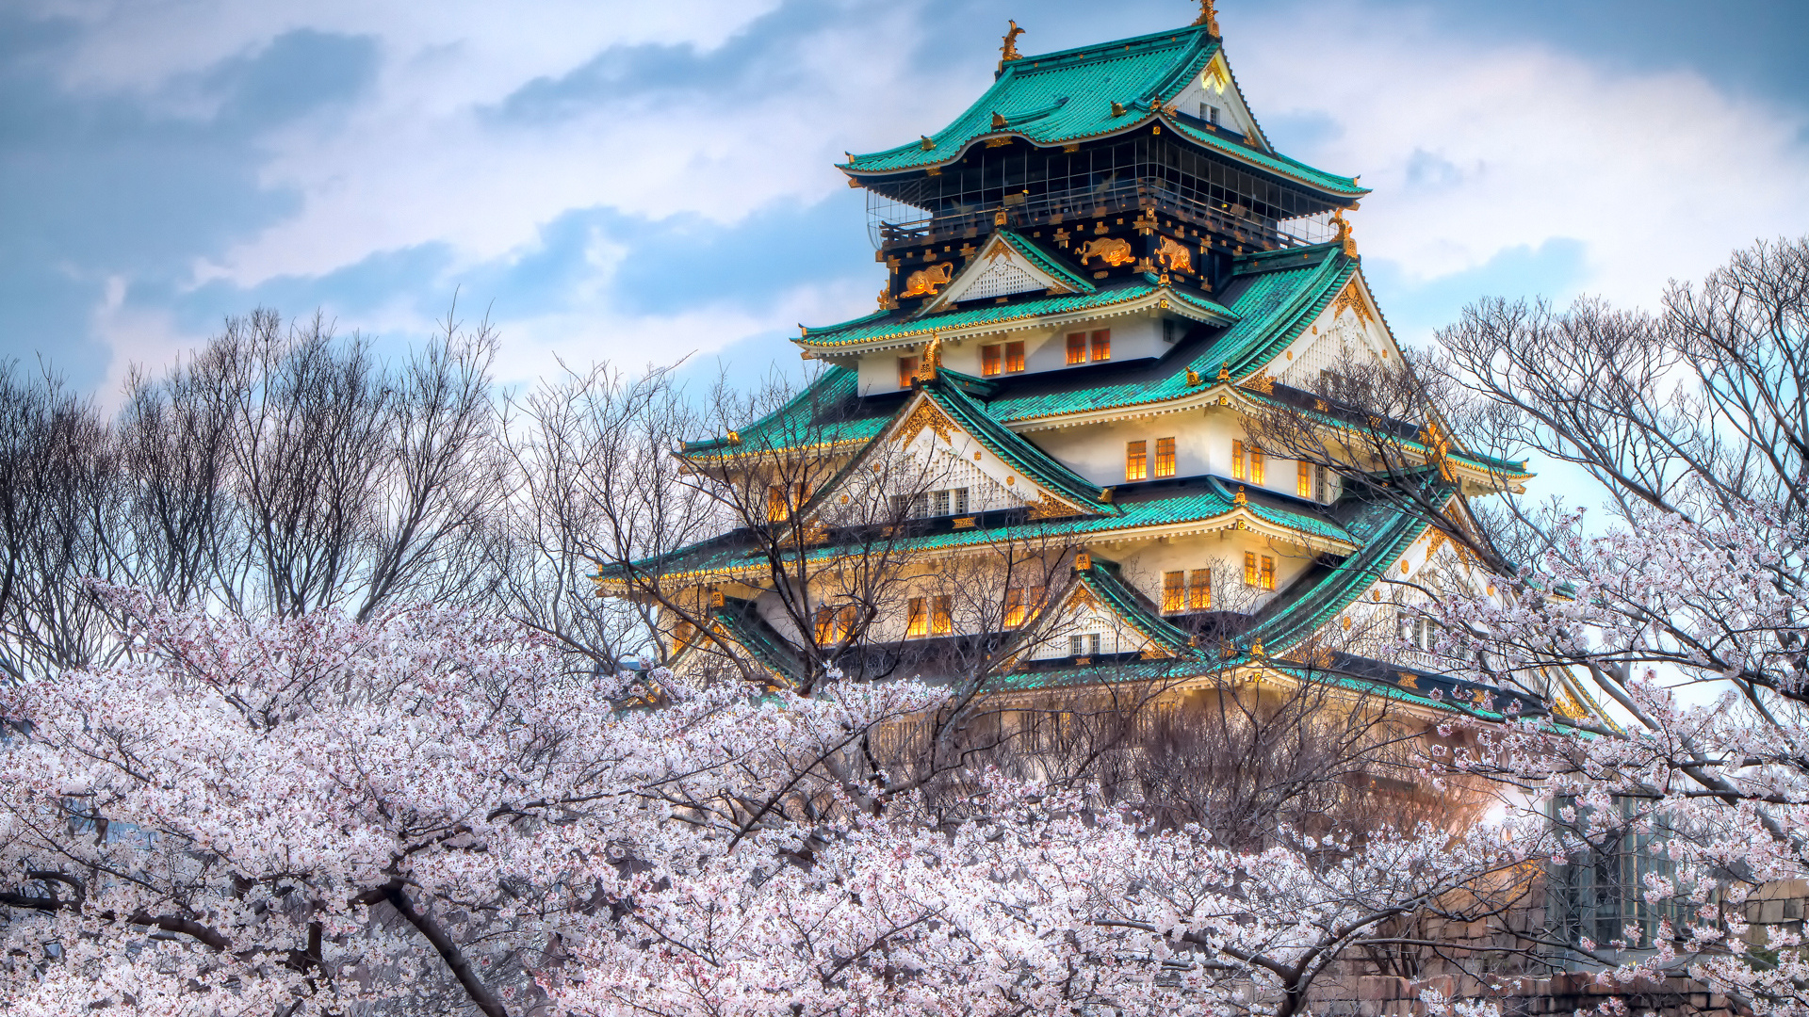
Японские частные корпорации «Нисан», »Панасоник» и др. при поддержке государства направили свои усилия на выпуск высокотехнологичной продукции, которая пользуется спросом во многих странах.

Slide 12
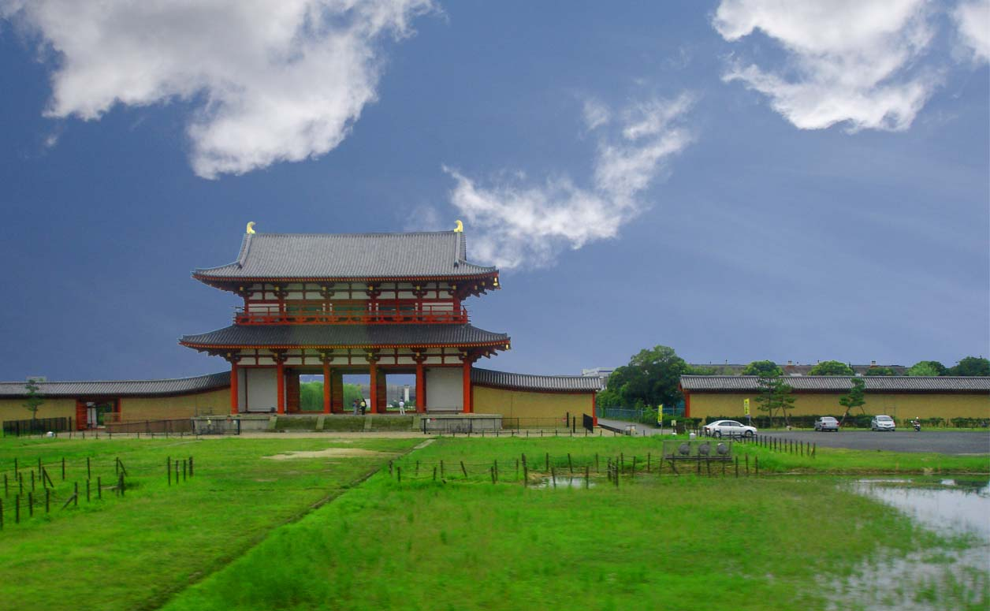
В начале 1990 годах Япония занимала уже 2 место в мире по объему промышленного производства и 1 место по объему валового продукта на душу населения. В Японии один из самых низких в мире уровней инфляции и безработицы.

Slide 13
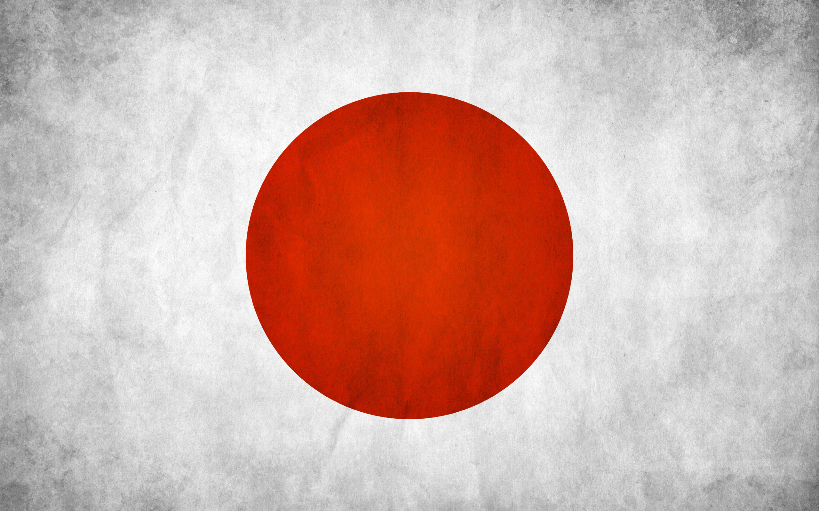
Быстрое развитие японской экономики впервые затормозилось в середине 1970 годах в связи с мировым экономическим и энергетическим кризисом: Япония не имеет собственных запасов энергоносителей, и пострадала от кризиса сильнее др. стран. Кризис вскрыл и другие недостатки японской социальной структуры: коррупцию чиновников ,невнимание к вопросам охраны здоровья людей.

Slide 14
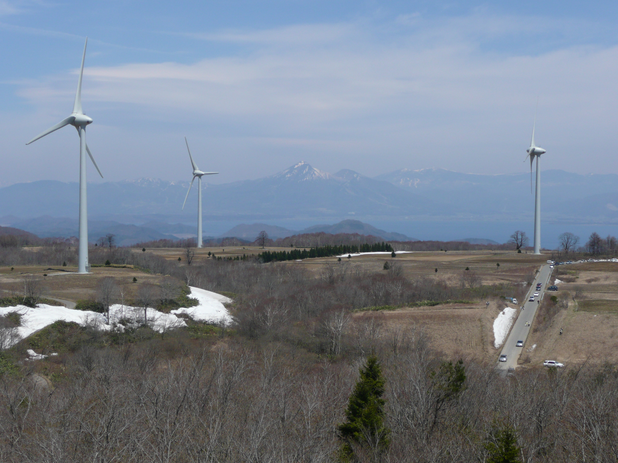
Благодаря своей технологической мощи Япония смогла преодолеть последствия энергетического кризиса. Большие средства были вложены в энергосбережение, а также в охрану окружающей среды. Японская экономика продолжала быстро расти.

Slide 15
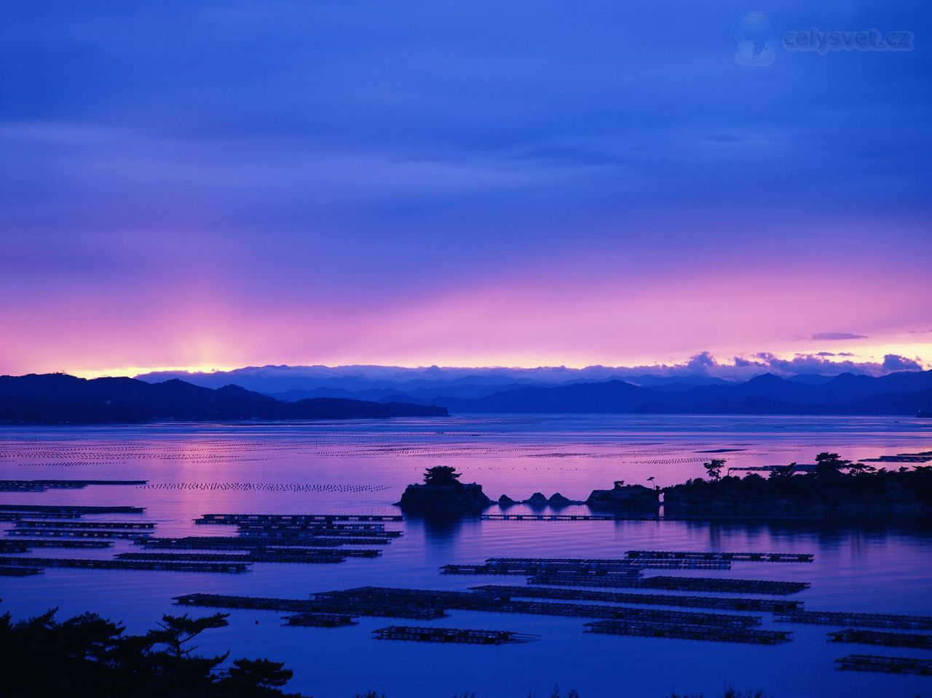
Японское экономическое чудо — исторический феномен рекордного роста японской экономики, начавшийся с середины 1950-х и продолжавшийся до нефтяного кризиса 1973 года.

Slide 16
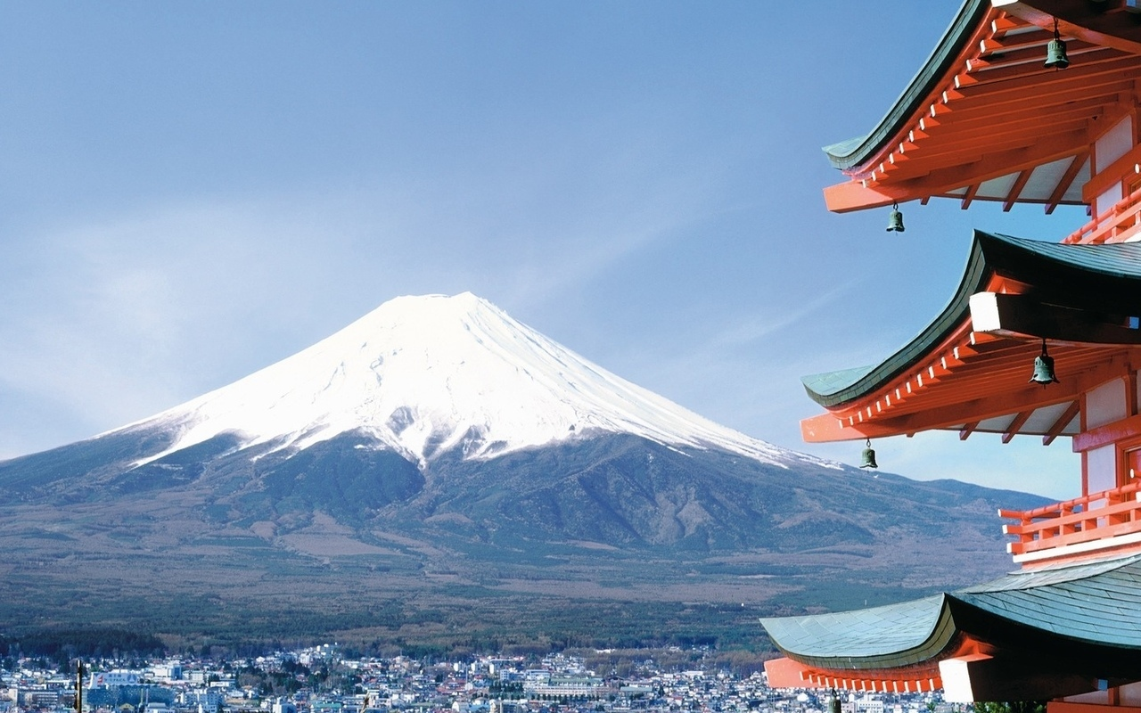
Рост экономики в период экономического чуда составлял почти 10 % ежегодно, это были самые высокие темпы роста среди развитых стран того времени. Одна из причин «чуда» — низкие налоги и интенсивное освоение японской наукой новых технологий.

Slide 17
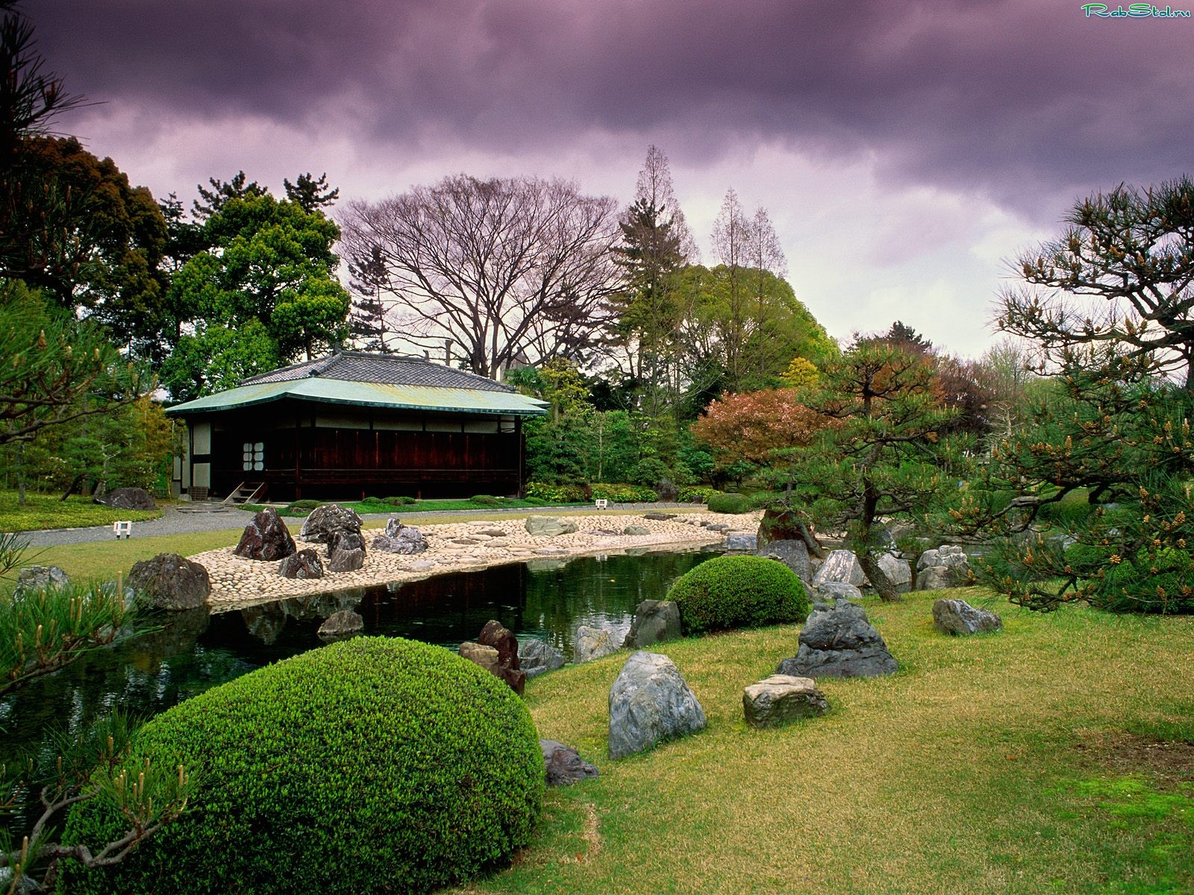
Отличительными чертами японской экономики в период «экономического чуда» были:
-объединение производителей, поставщиков ресурсов, сбытчиков продукции и банков в тесно связанные группы, называемые кэйрэцу;

Slide 18
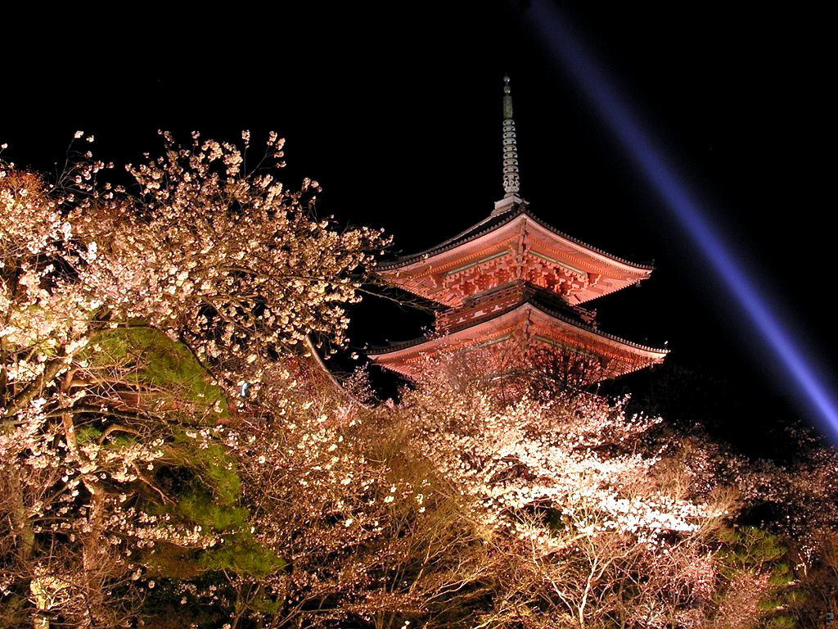
-взаимовыгодные отношения предпринимателей с правительством;
-гарантия пожизненной занятости в больших корпорациях;
-активное профсоюзное движение.

Slide 19
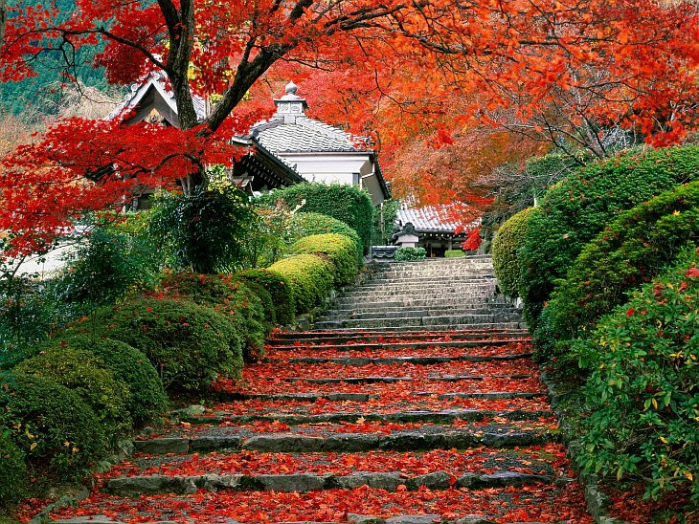
Причины экономического
чуда

Slide 20
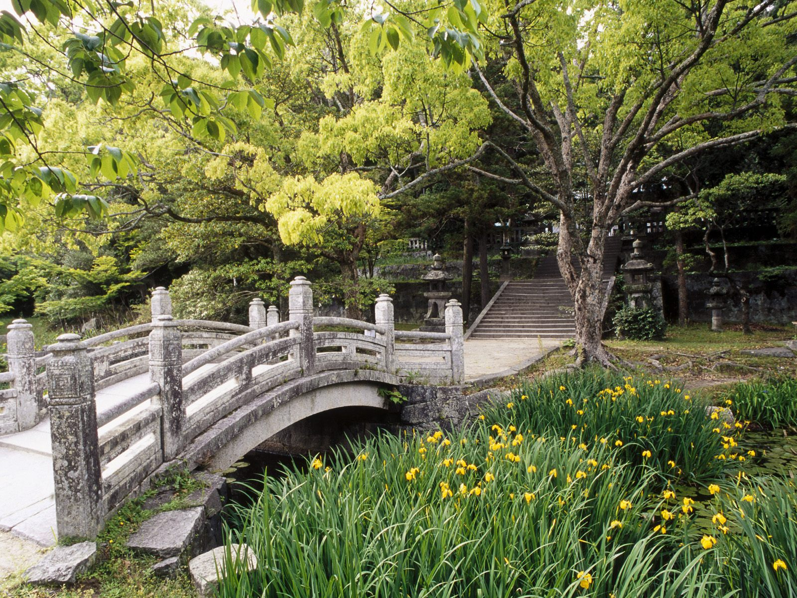
-реформы американской
оккупации

Slide 21
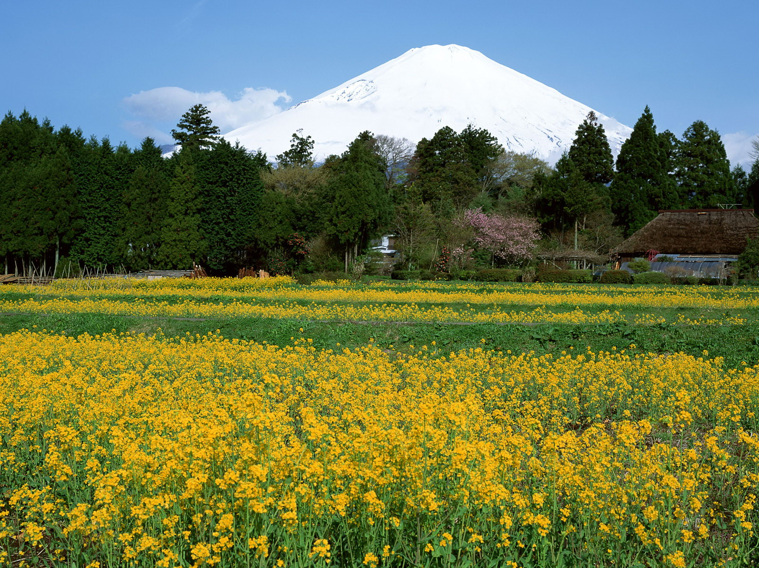
-дешевизна рабочей силы

Slide 22
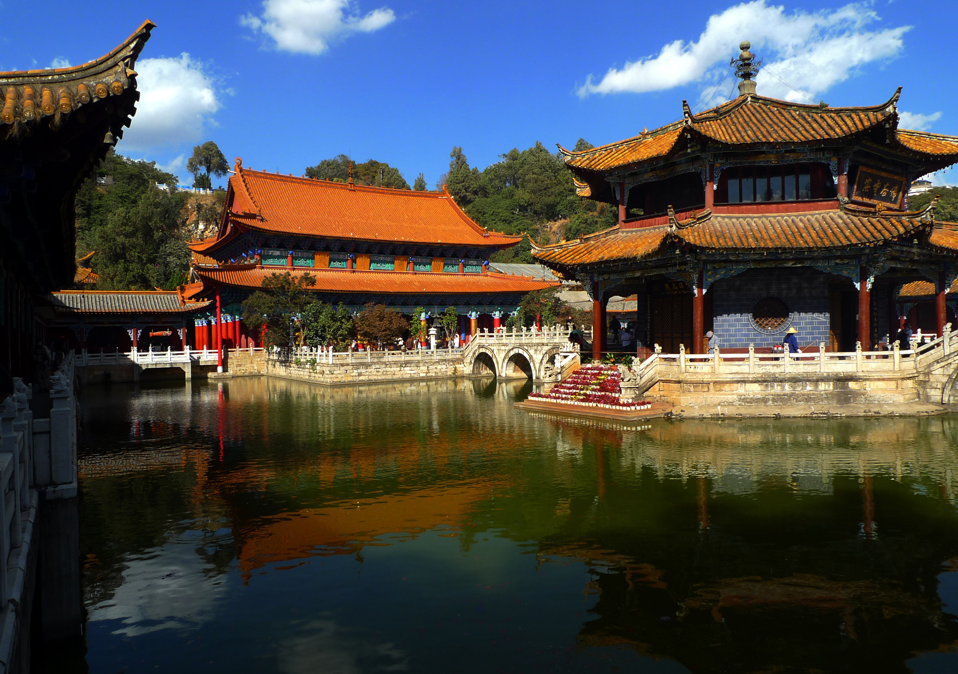
-доверие банковской
системе

Slide 23
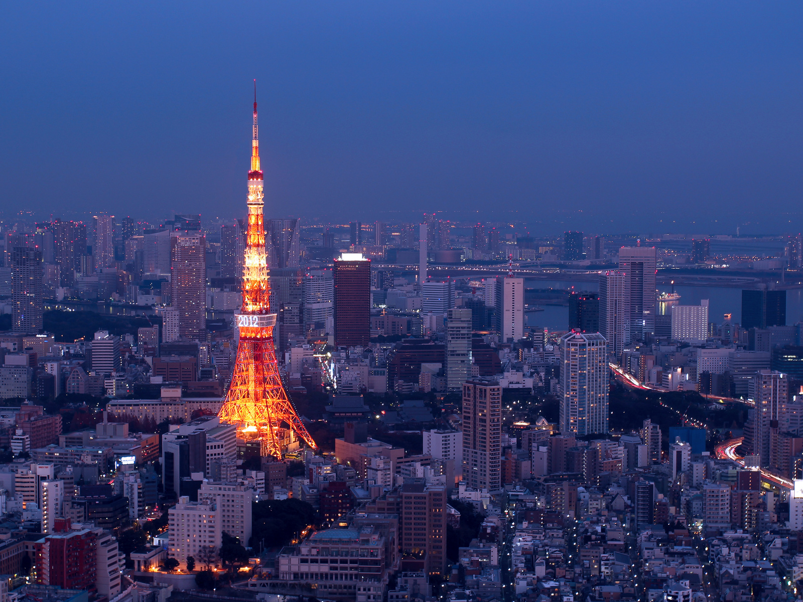
-контроль над внешней
торговлей

Slide 24
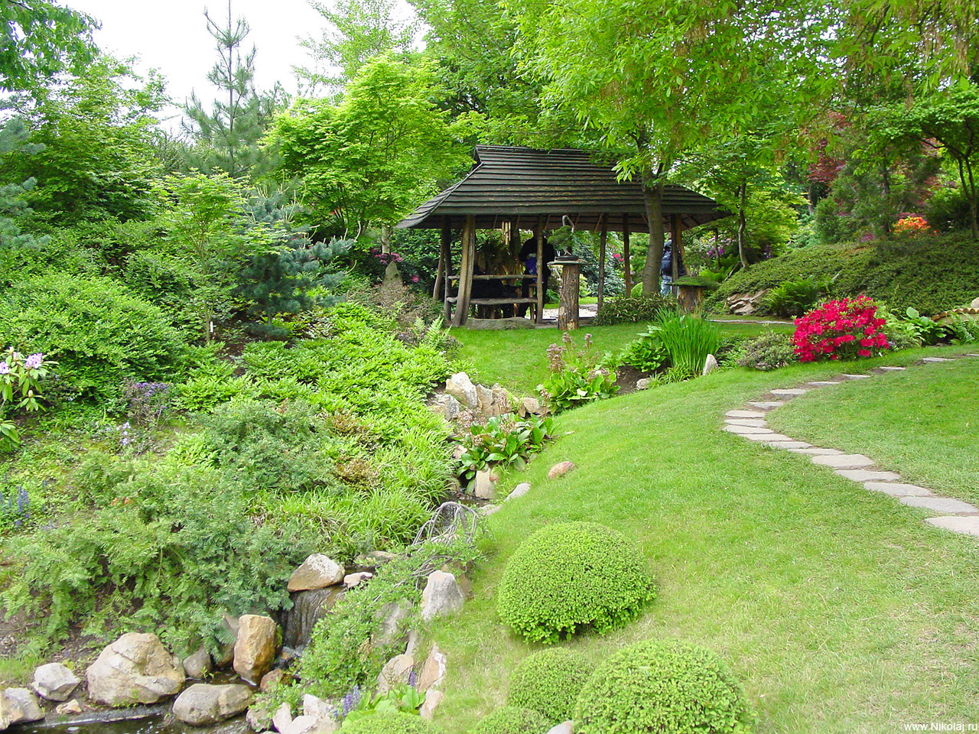
-ориентация на экспорт

Slide 25
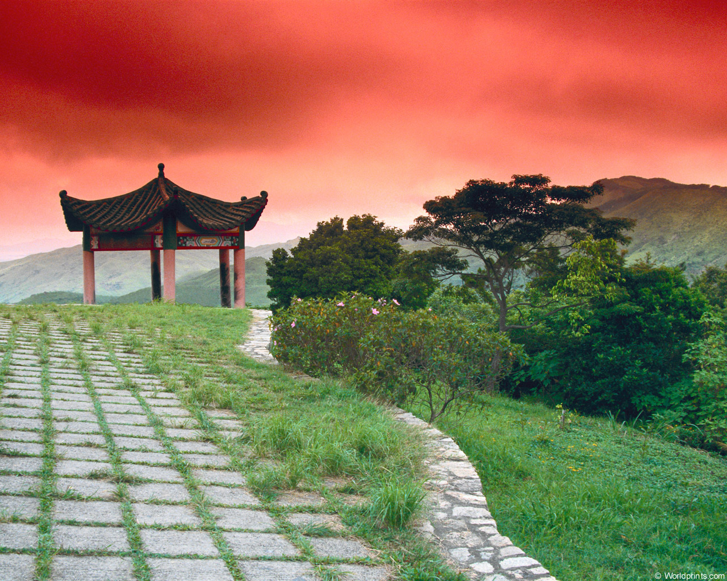
-поддержка национального
производителя

Slide 26
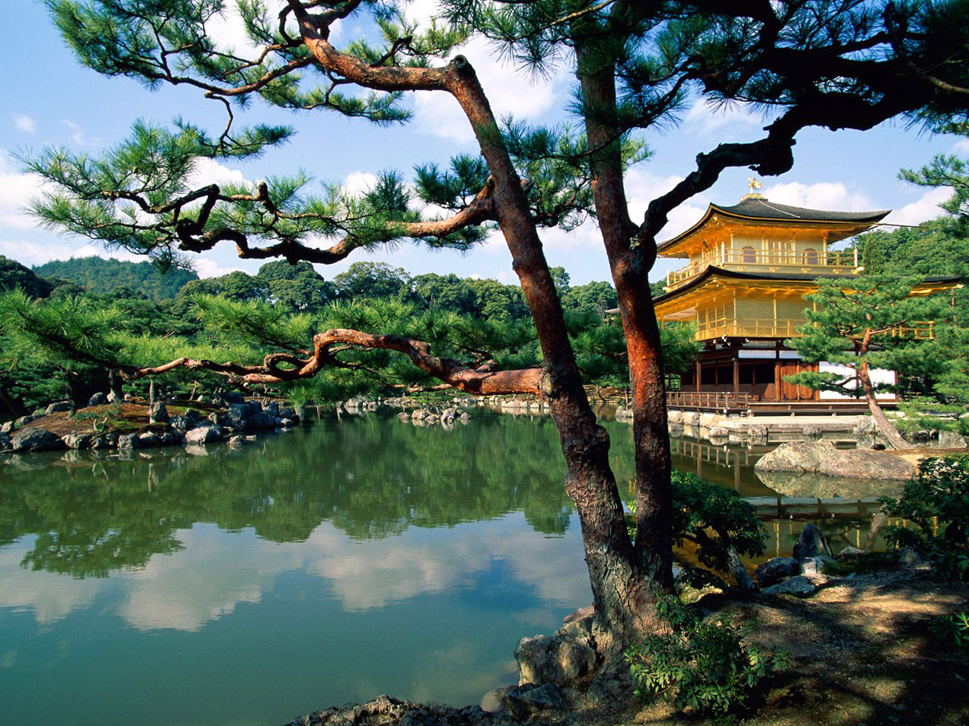
-кредиты США

Slide 27
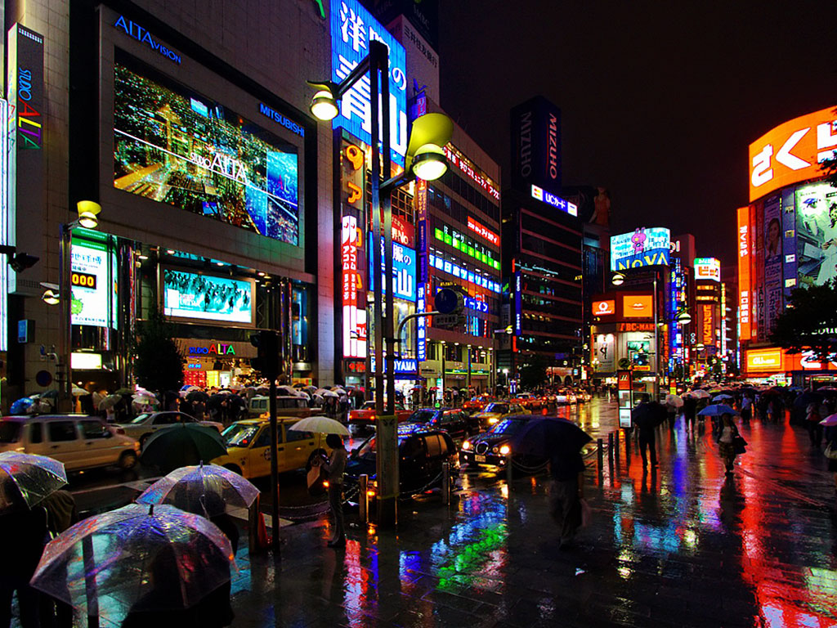
-политическая стабильность

Slide 28
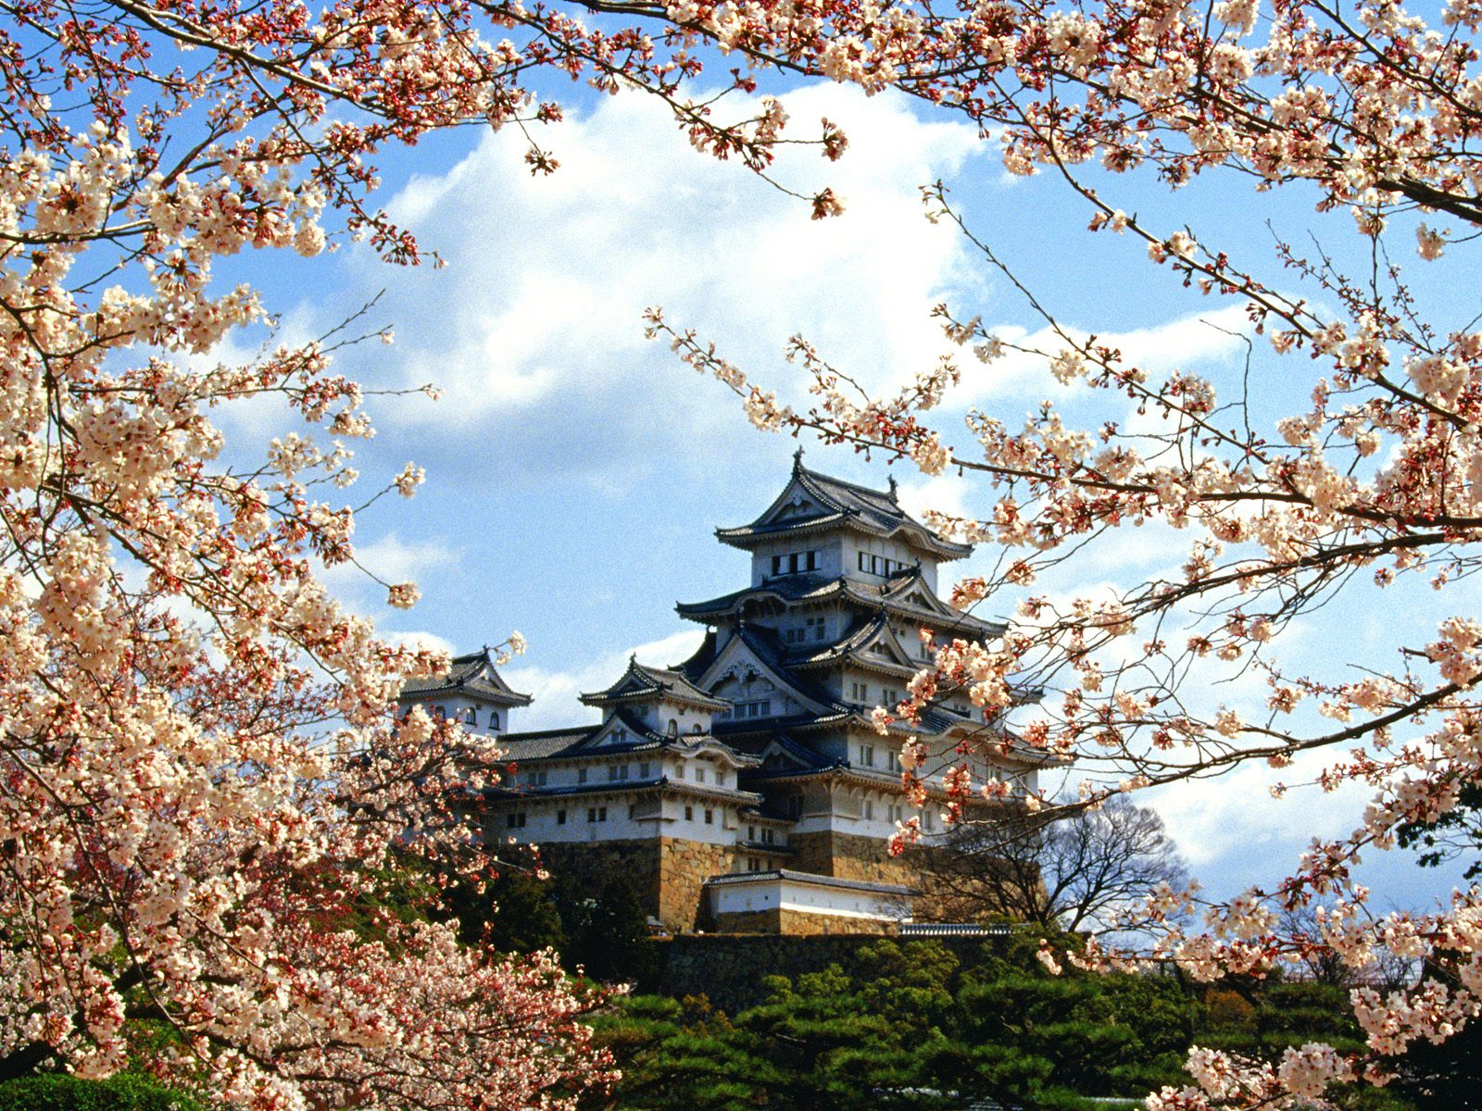
-освоение японской наукой новых технологий

Slide 29
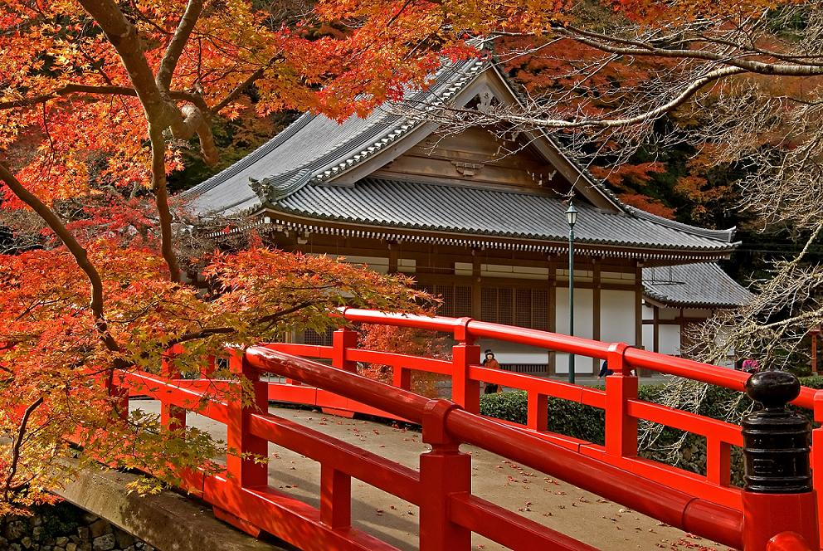
-японский менталитет

